Slide 1
«Ладушки»
Мы расскажем
вам о том:
Как мы в садике
своем -
Очень весело
живем!

Slide 2
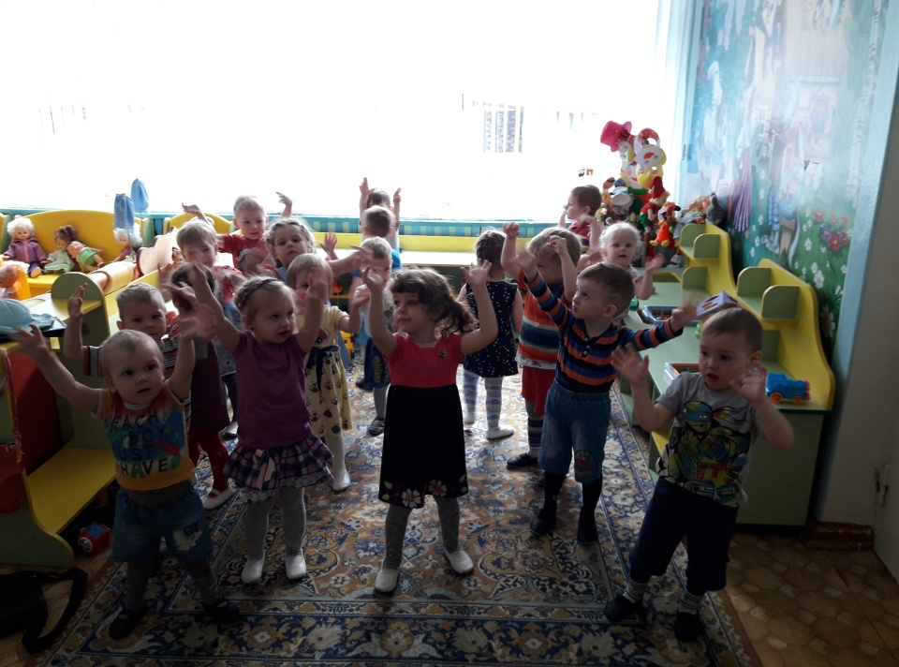
Утренняя гимнастика
«Малыши крепыши вышли на зарядку, малыши крепыши делают зарядку!»

Slide 3
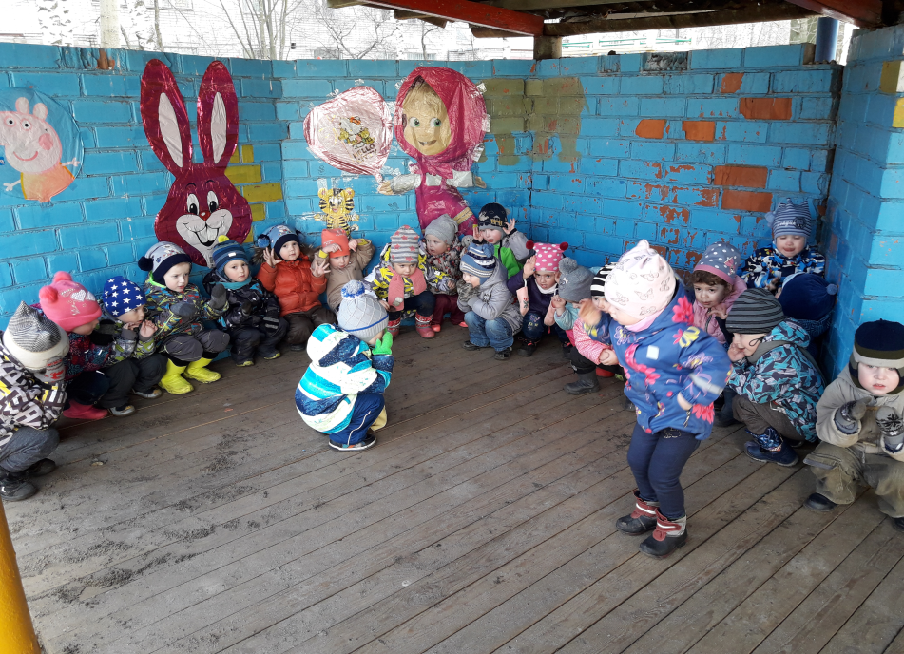
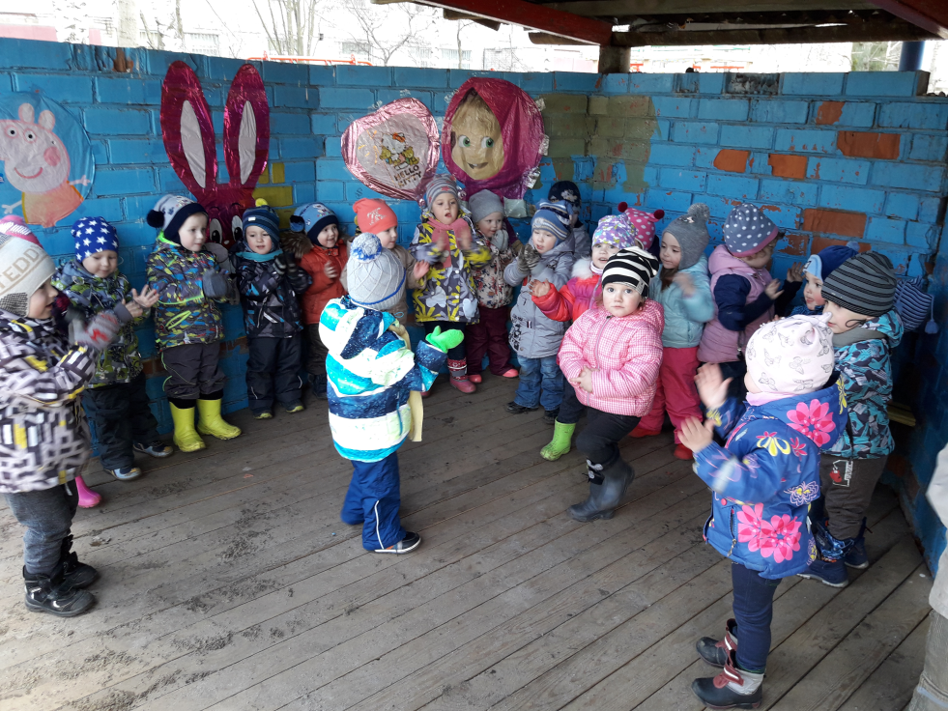
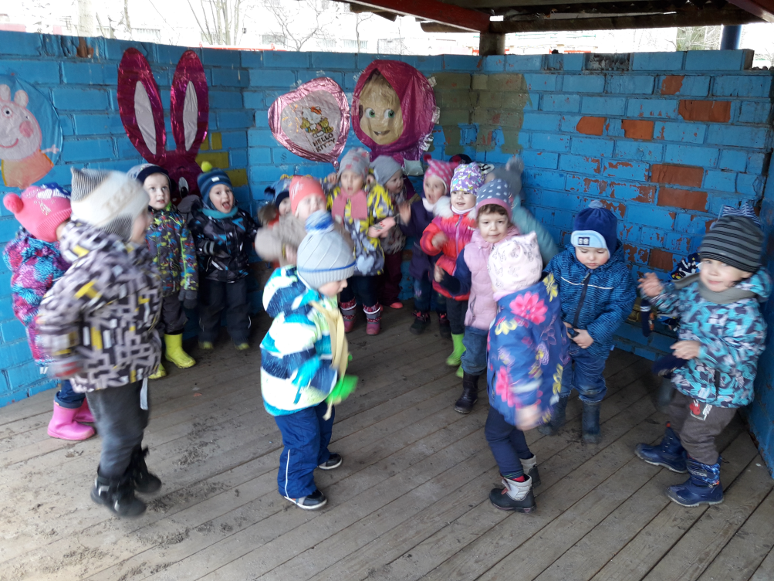
Подвижная игра

Slide 4
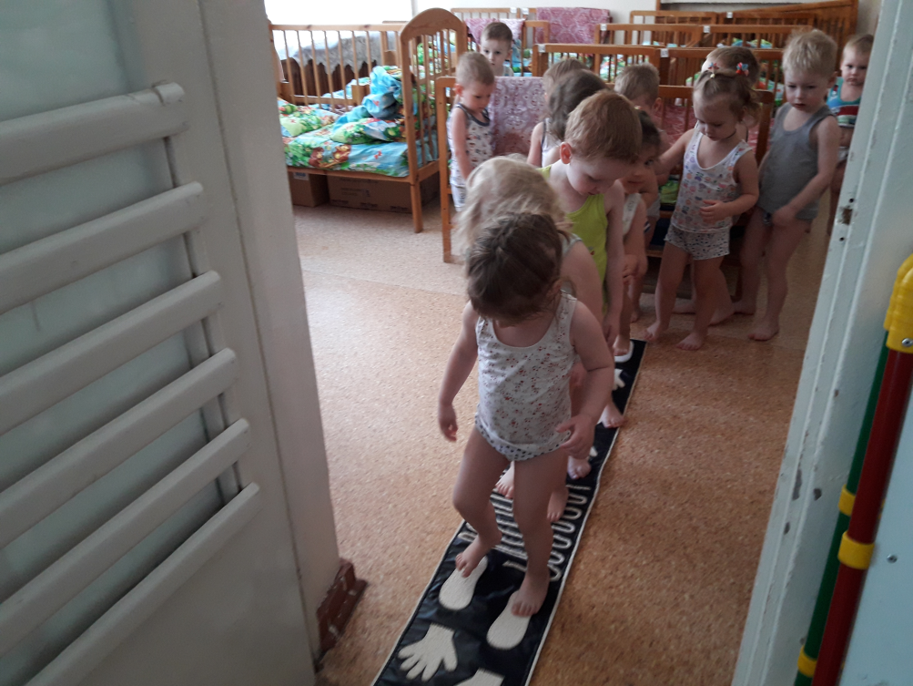
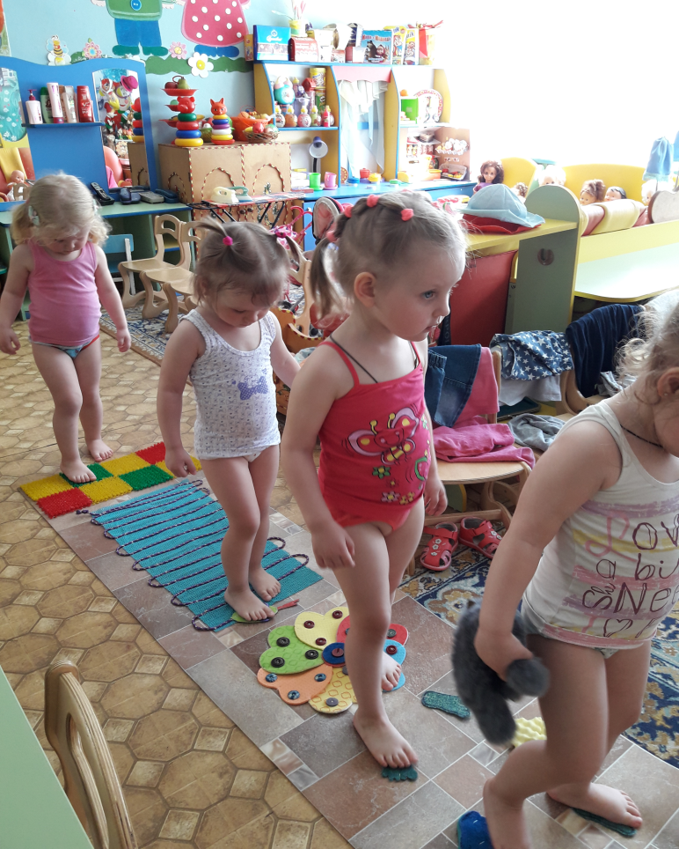
Ходьба по массажным дорожкам «Здоровье»
Кто спит в постели сладко?
Мы походим по дорожке, пощекочем свои ножки!

Slide 5
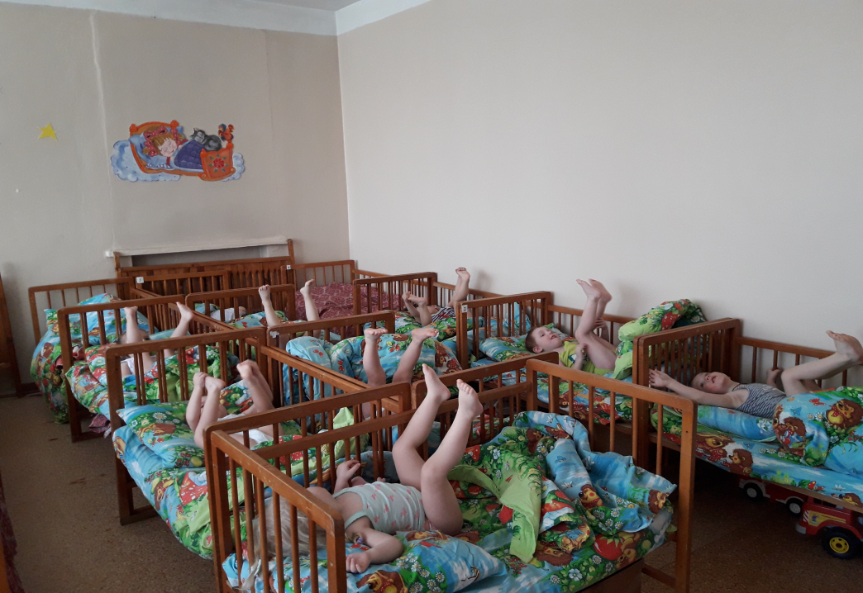
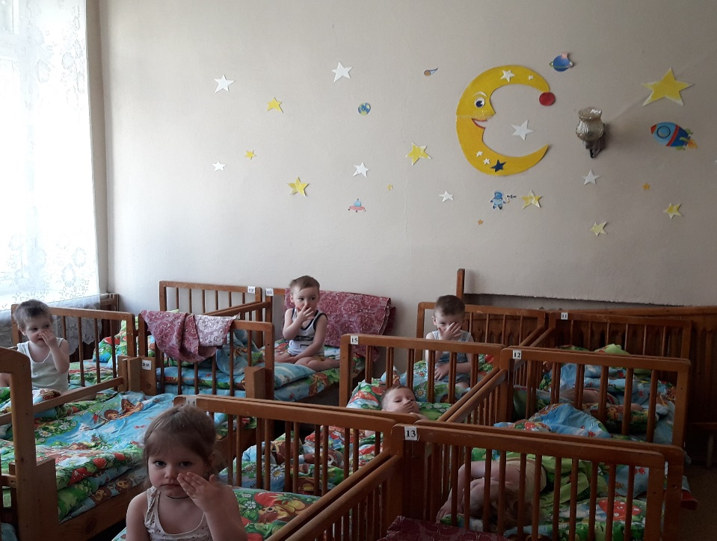
Гимнастика после дневного сна. Зарядка в кроватках.
Наши деточки, проснулись, потянулись, оглянулись. С боку на бок повернулись.

Slide 6
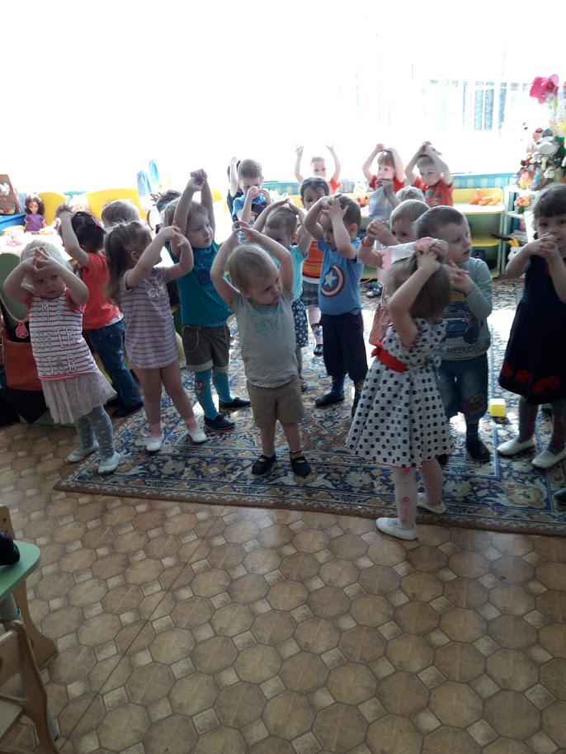
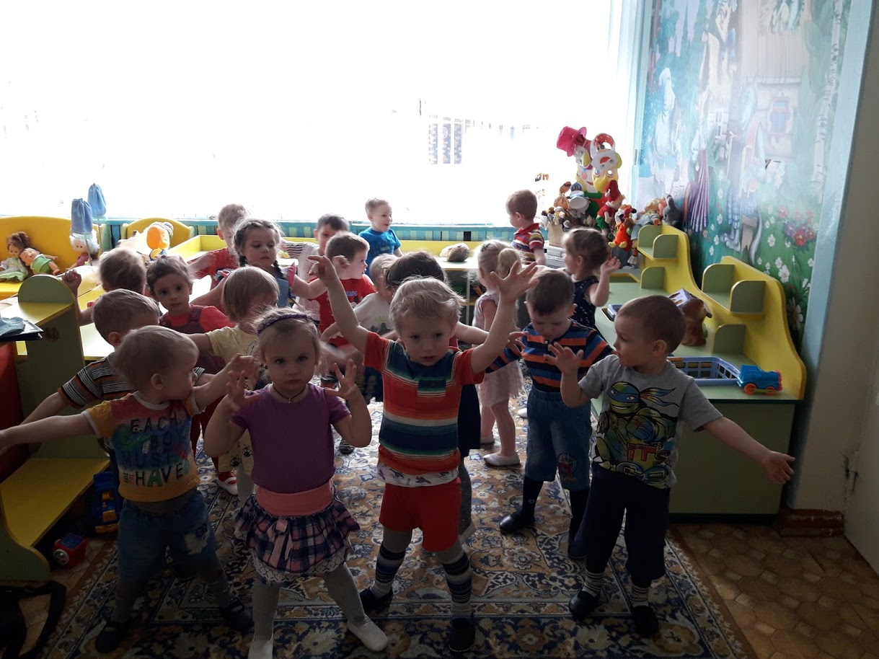
Физическое развитие
С физкультурою дружить
Чтоб здоровым, сильным быть.
Прыгать, ползать, мяч катать
И мешочки вдаль метать.

Slide 7
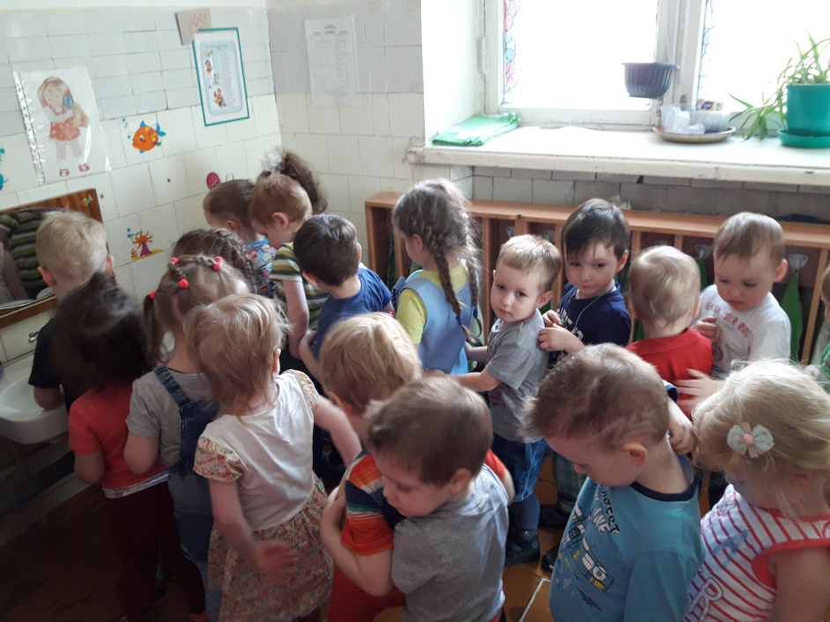
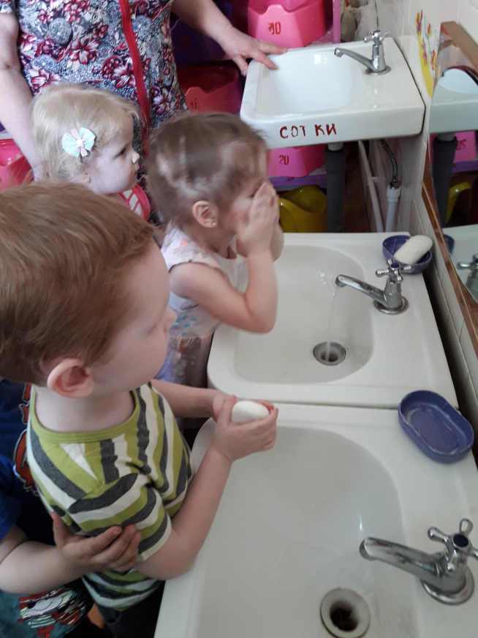
Культурно-гигиенические навыки
Ой, лады, лады, лады,
Не боимся мы воды.
Чисто умываемся –
Маме улыбаемся!

Slide 8
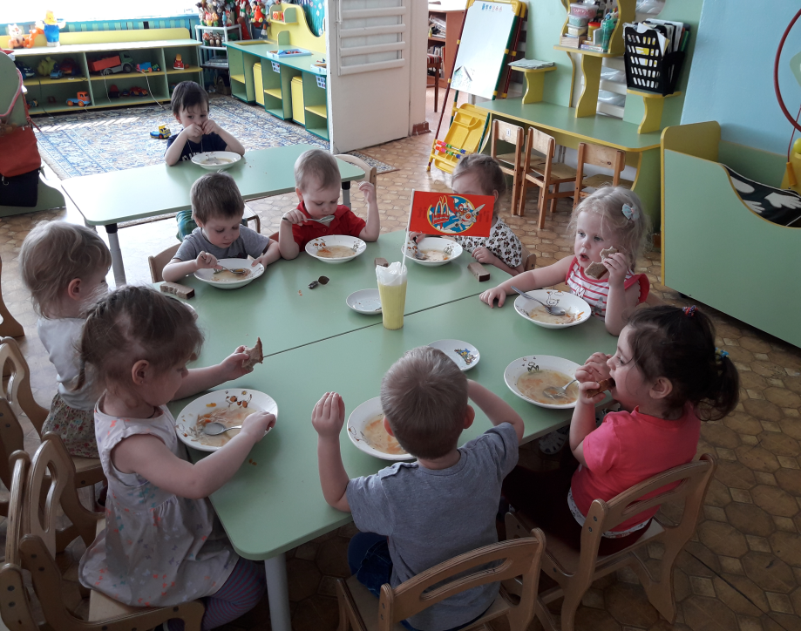
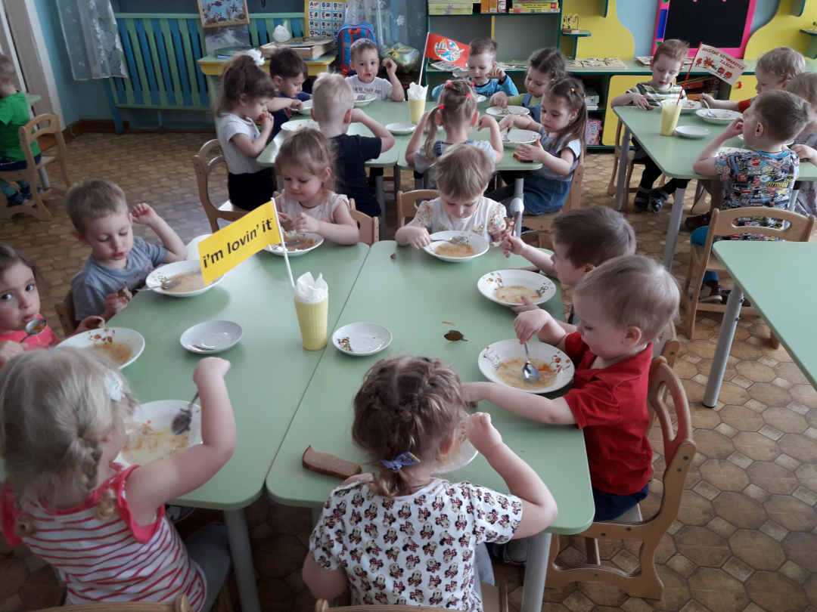
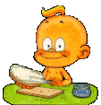
Не все умели кушать ложкой, но подросли с годок – немножко,
Теперь смотрите-ка скорее
Кушать сами мы умеем!

Slide 9
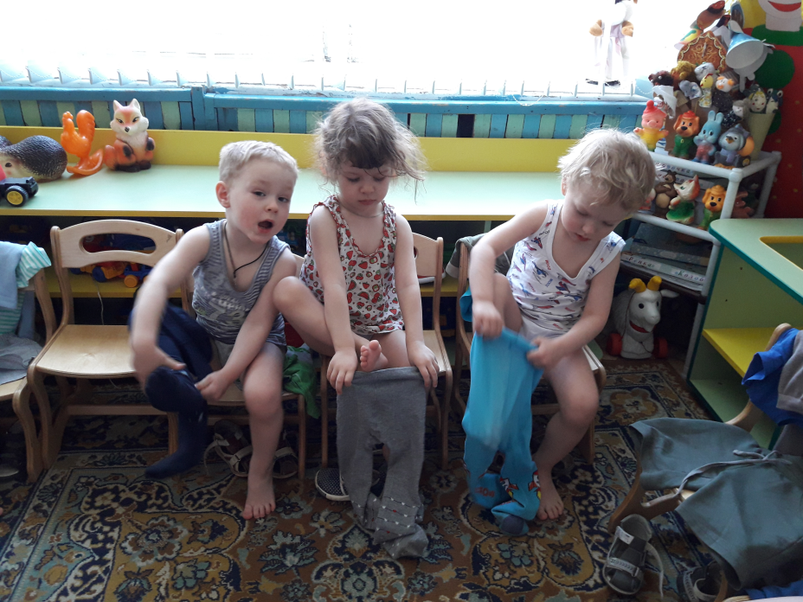
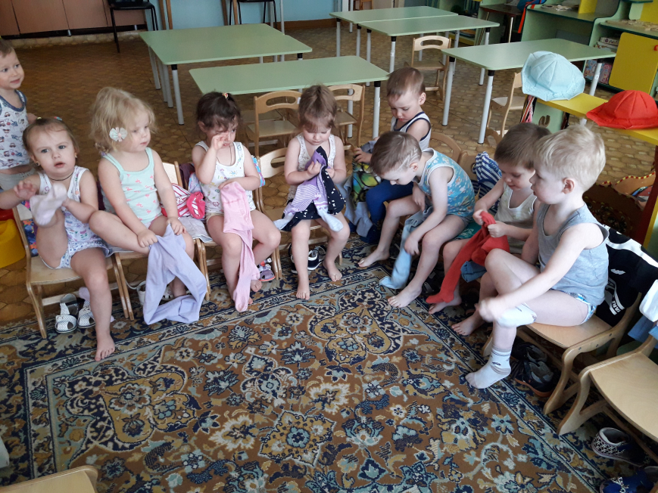
Навыки самообслуживания
Сам колготки ты сними и на стульчик убери.

Slide 10
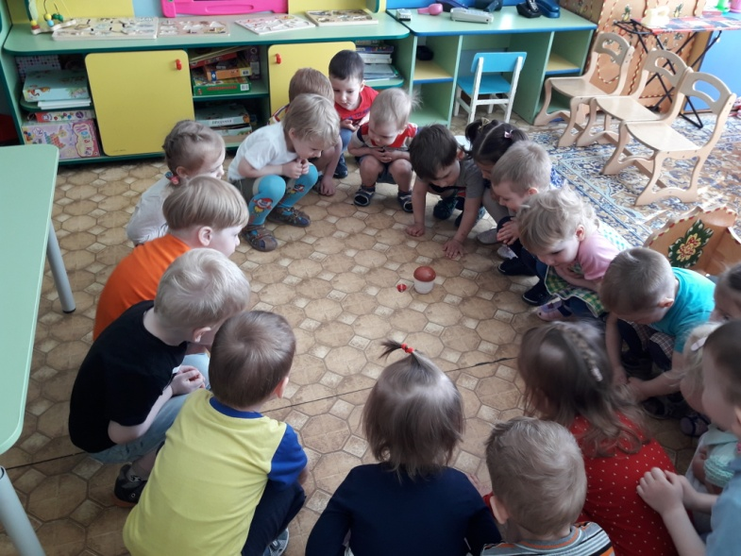
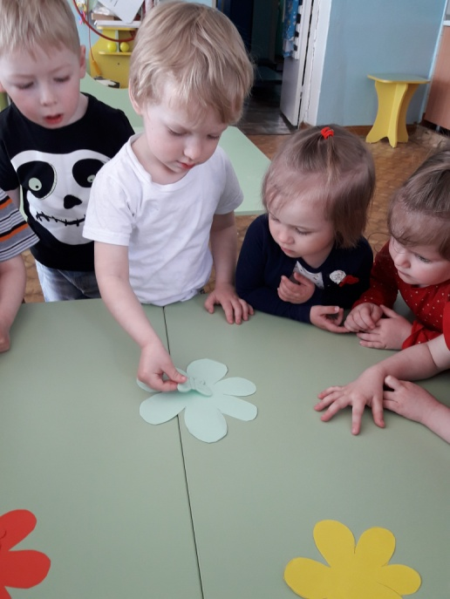
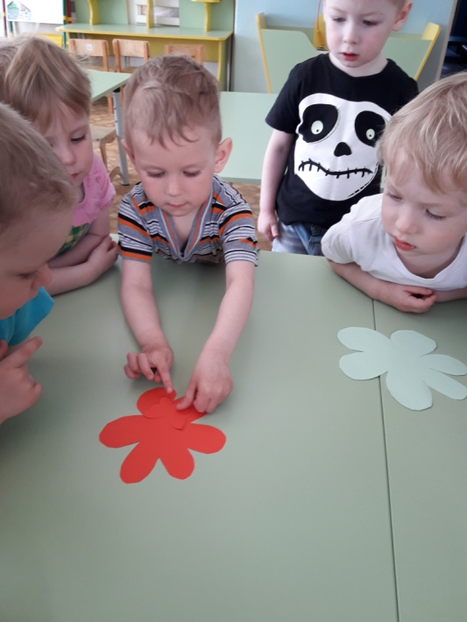
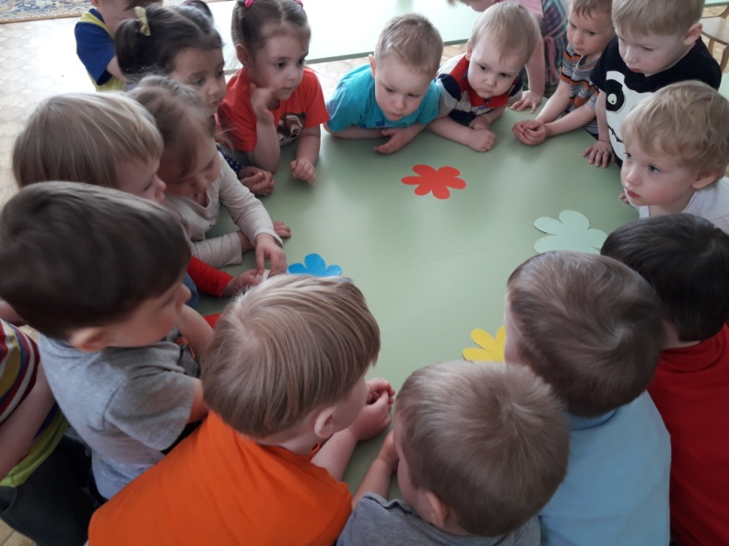
Образовательная деятельность

Slide 11
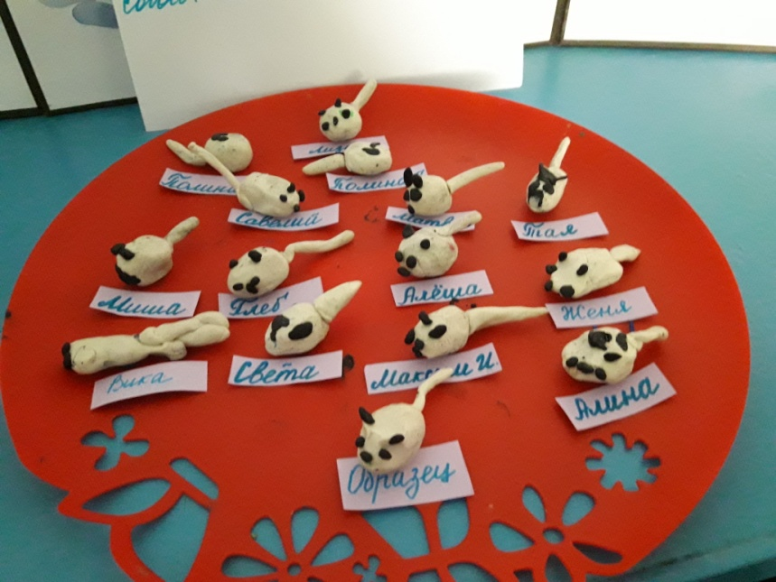
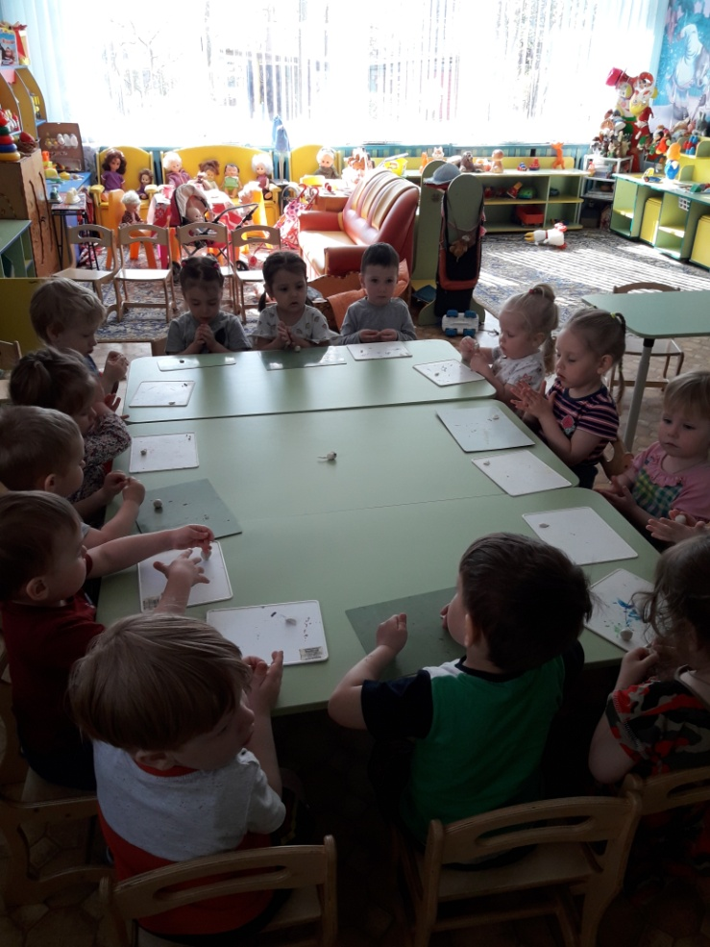
Художественное творчество
Очень любим мы лепить,
Рисовать и красить!
Так стараемся, друзья,
Что порой отмыть нельзя.

Slide 12
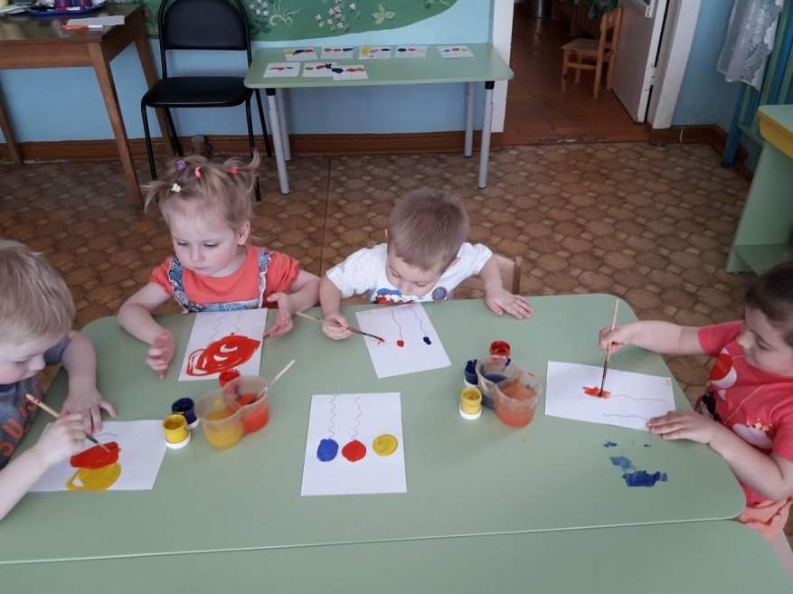
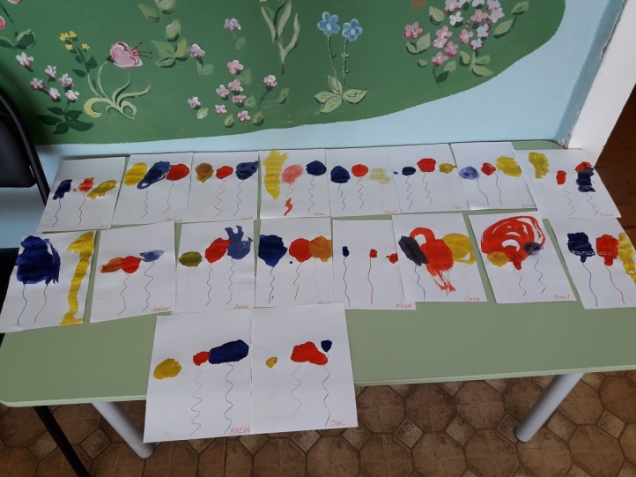
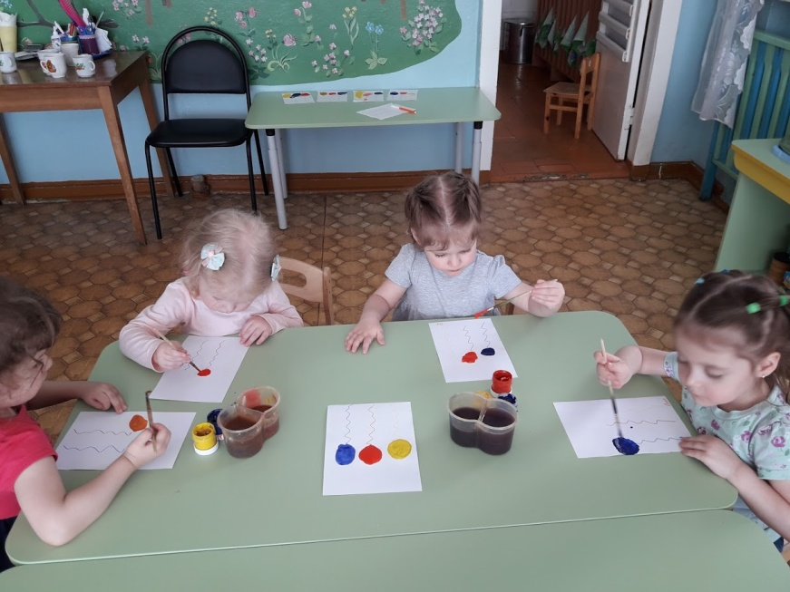
Художественное творчество
Очень любим мы лепить,
Рисовать и красить!
Так стараемся, друзья,
Что порой отмыть нельзя.

Slide 13
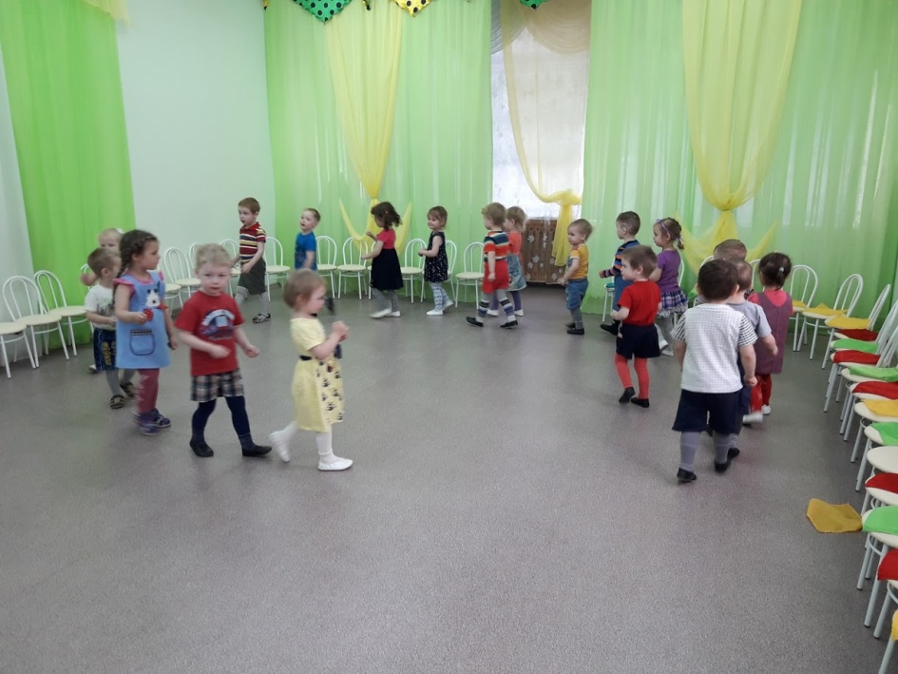
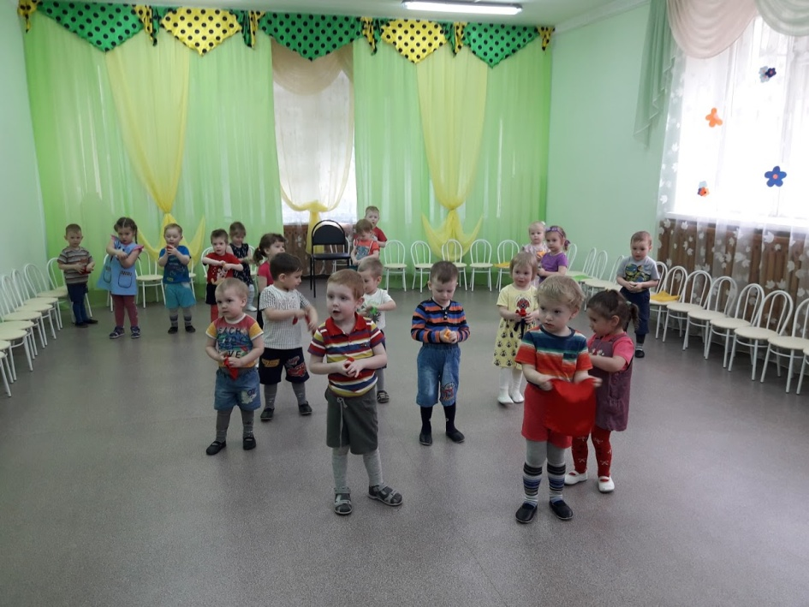
Музыкальное развитие
Мы танцуем и поем,
Очень весело живем!

Slide 14
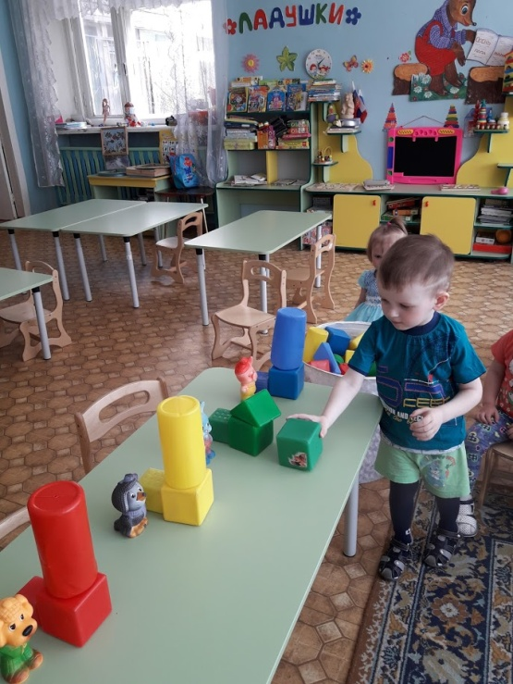
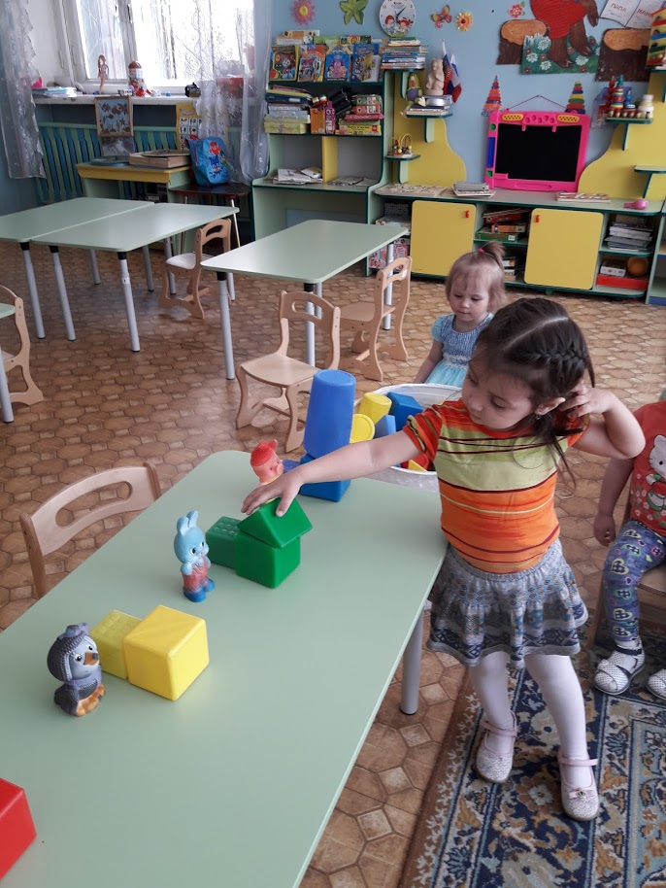
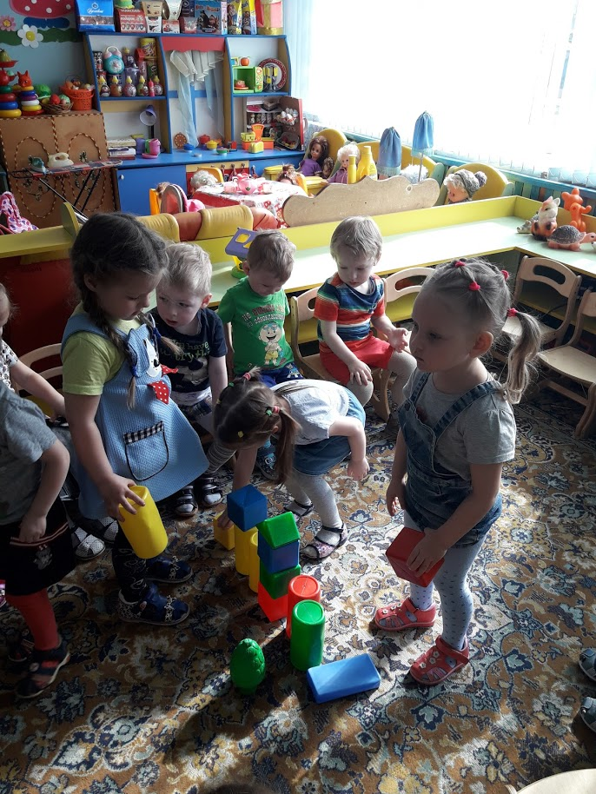
Конструктивная деятельность

Slide 15
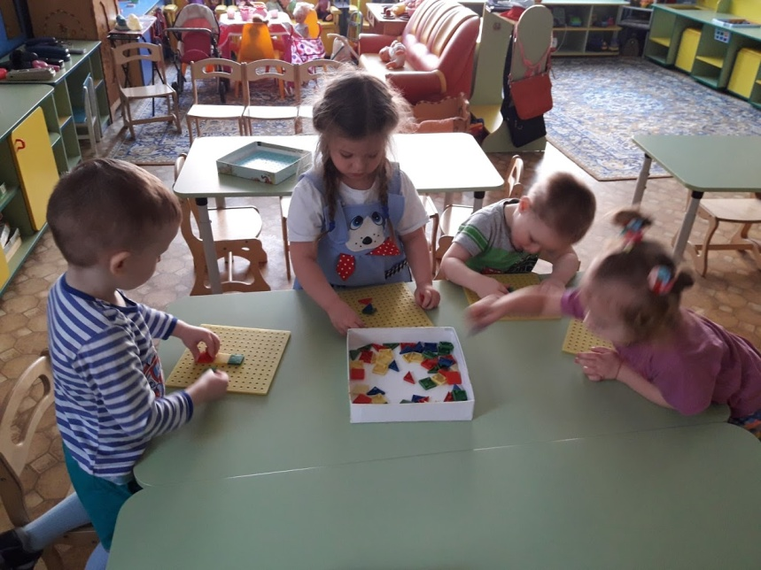
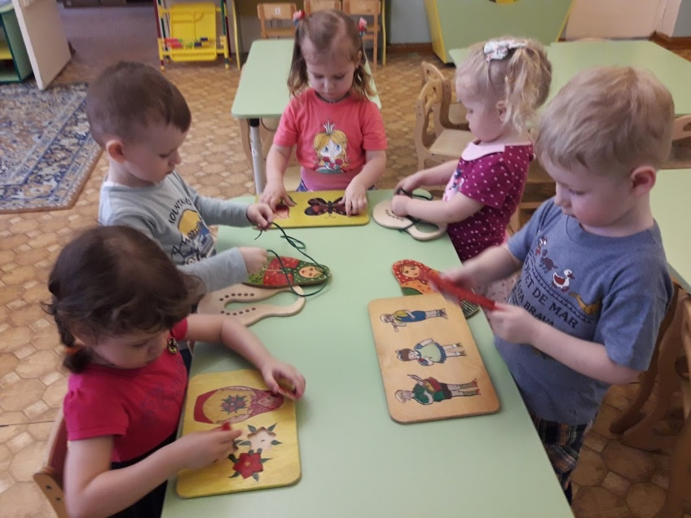
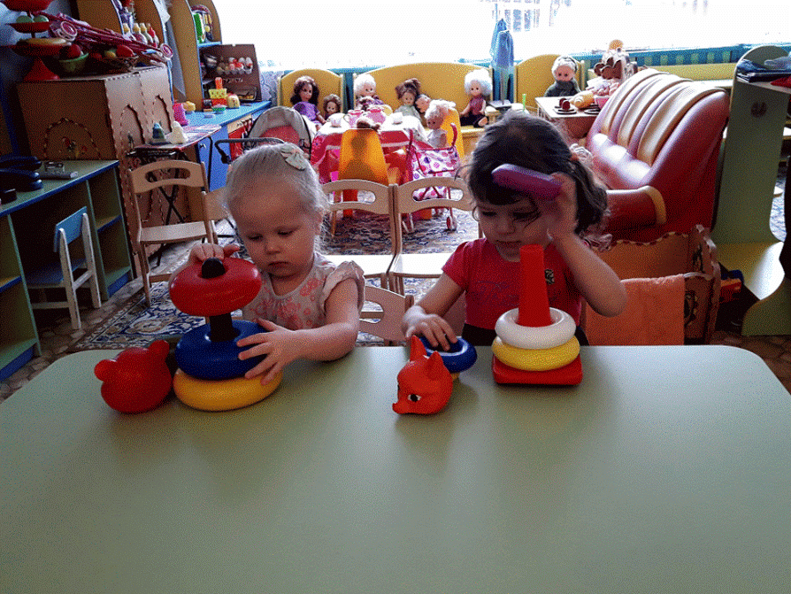
Игры с дидактическим материалом

Slide 16
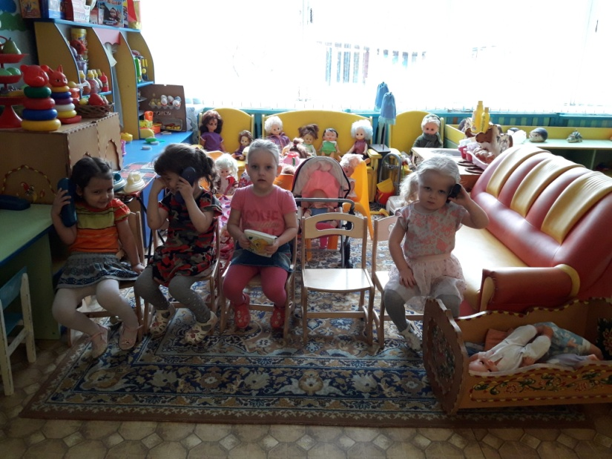
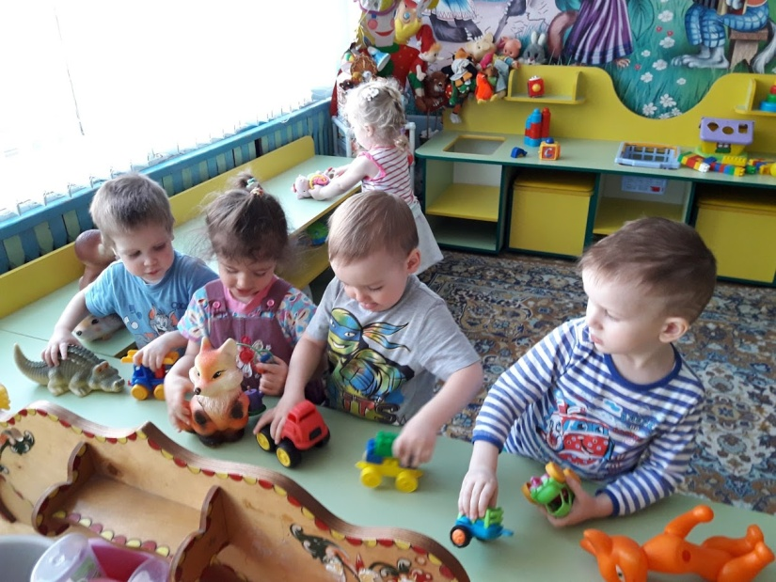
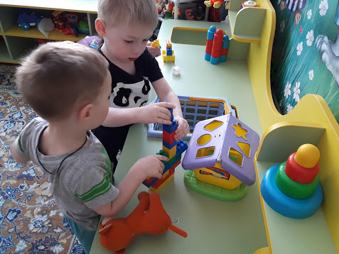
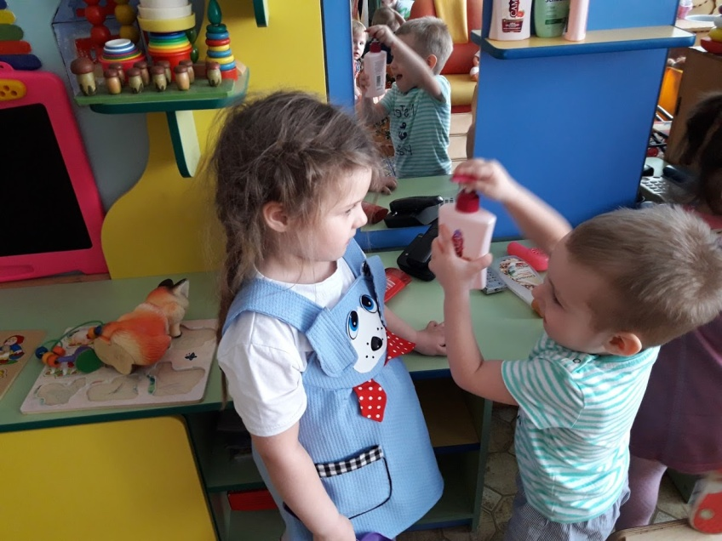
Игровая деятельность

Slide 17
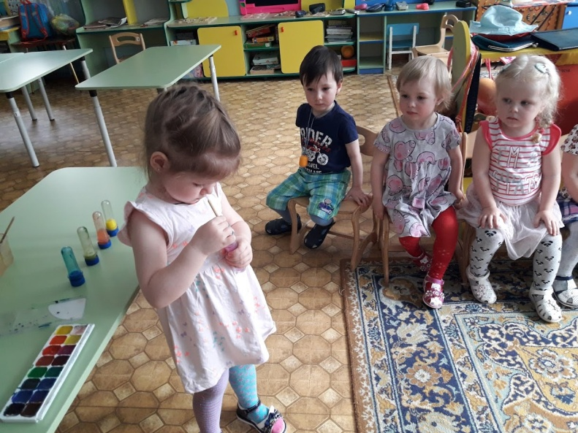
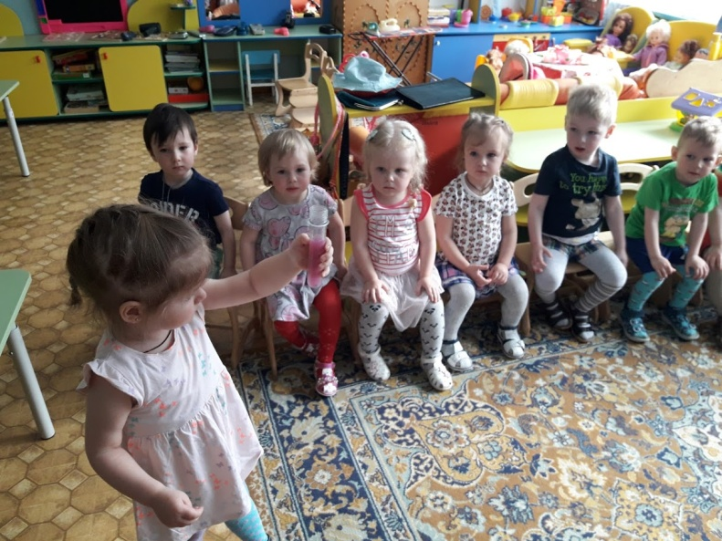
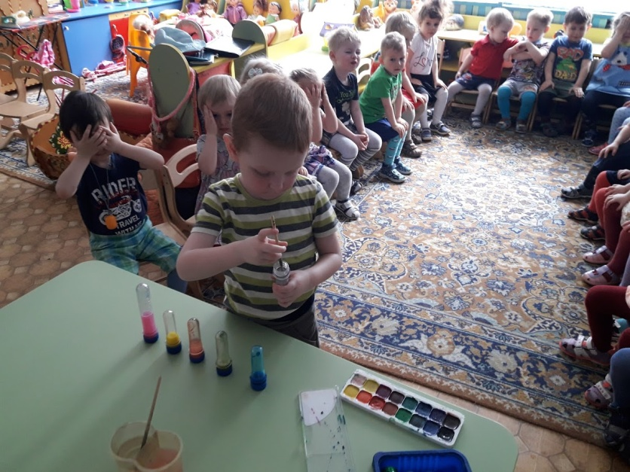
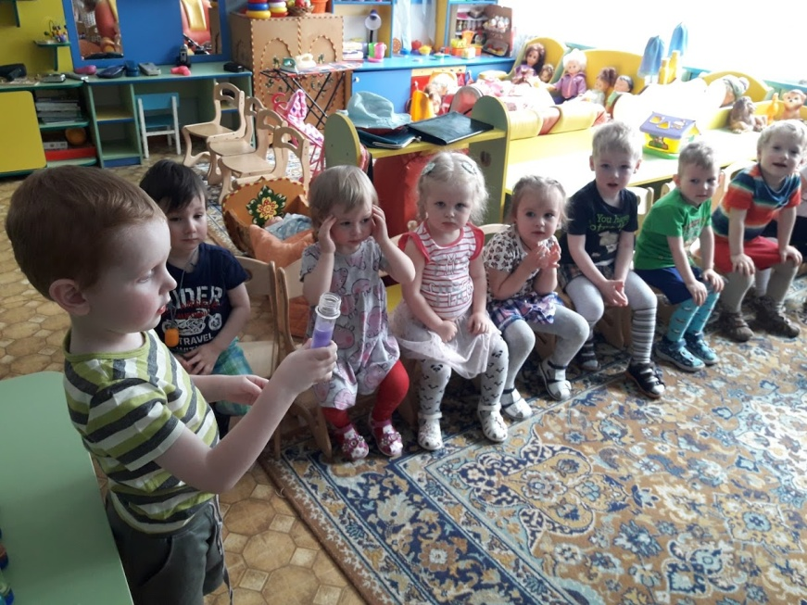
Экспериментирование
.

Slide 18
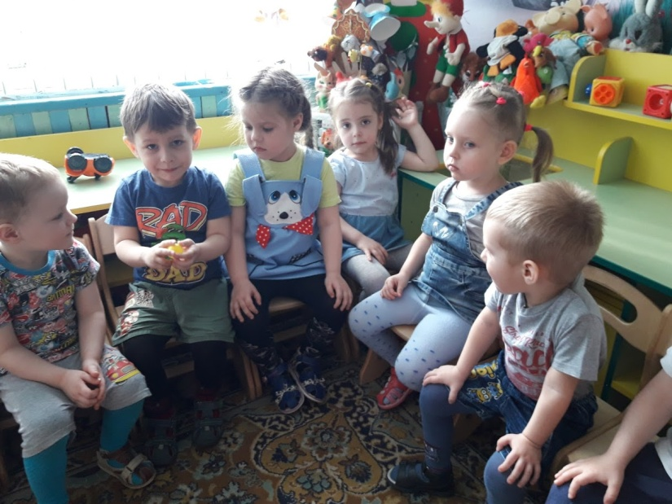
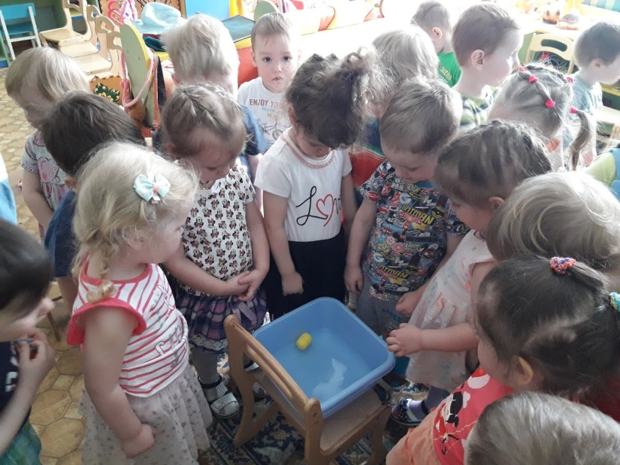
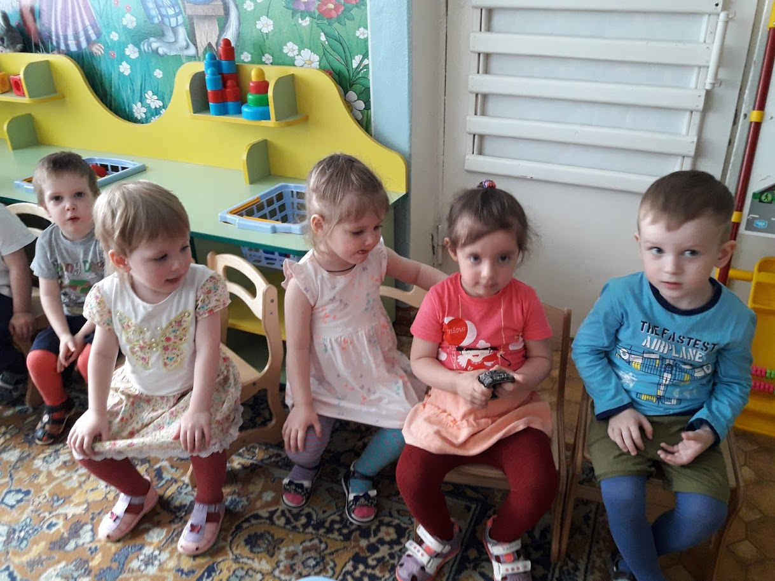
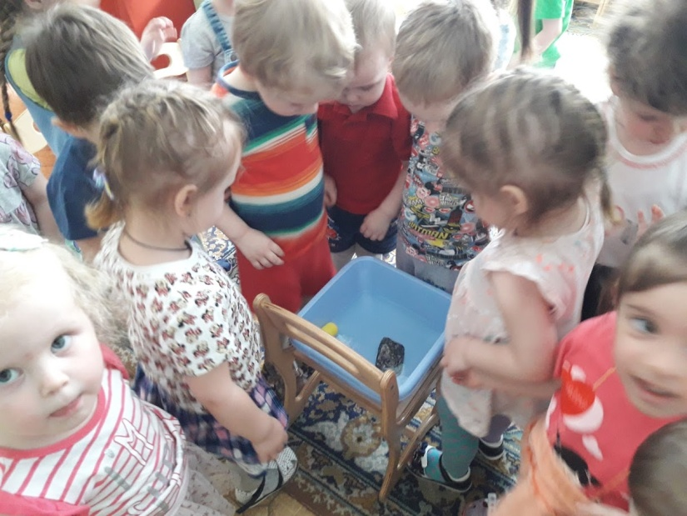
Экспериментирование
.

Slide 19
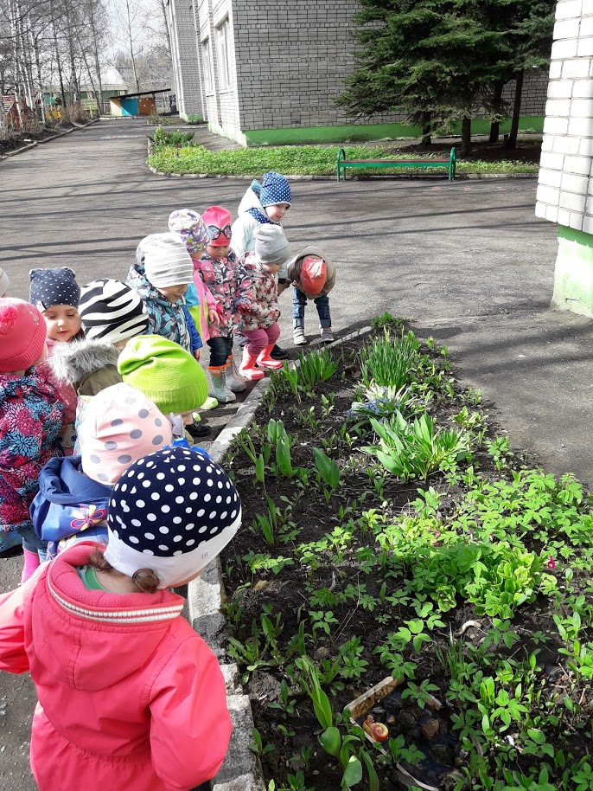
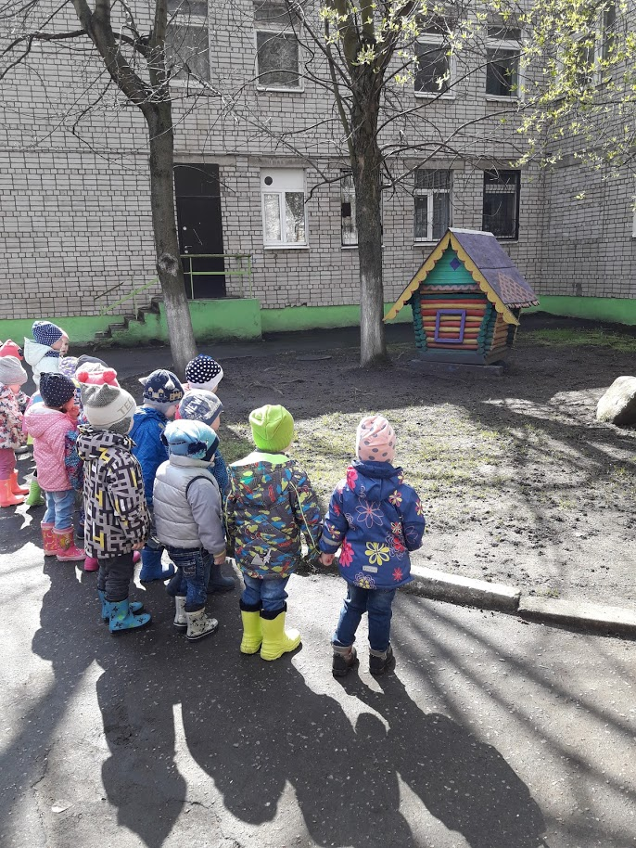
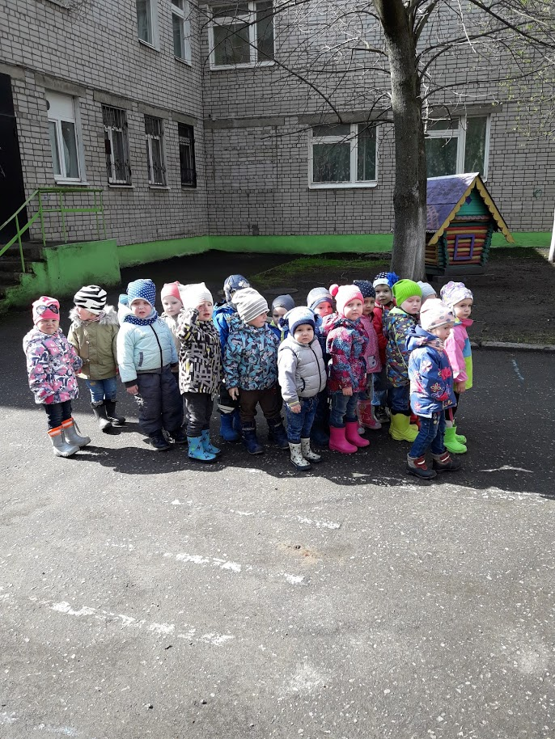
Наблюдение
.

Slide 20
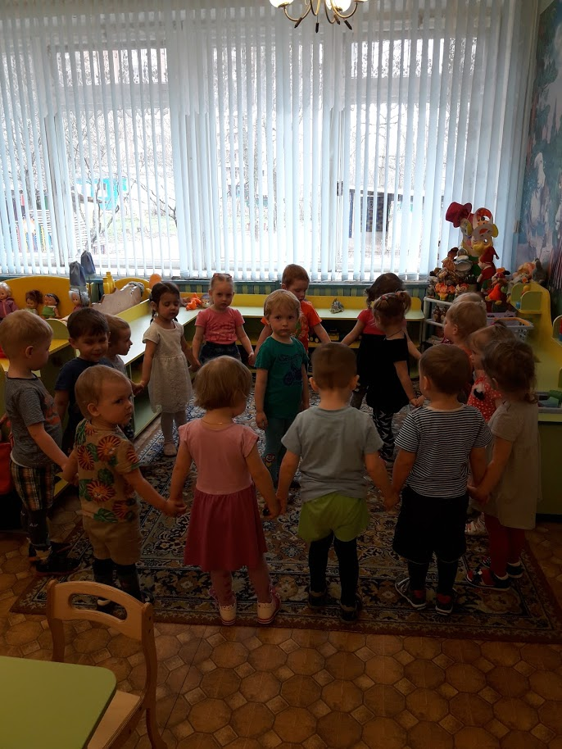
Дни рождения
.

Slide 21
.

Slide 22
9 Мая
.

Slide 23
.

Slide 24
Спасибо за внимание!

